Slide 1

RENCONTRE
PARENTS 1ère
Le 7 et 8 novembre 2022

Slide 2
La classe de première et les modalités d’examens
Focus sur le BAC de français
L’orientation : comment se préparer

Slide 3
La classe de première
1 parcours choisi par chaque lycéen en fonction de ses goûts et de ses ambitions
3 types d'enseignements :
    Un large socle de culture commune, humaniste et scientifique, ouvert aux enjeux de l'avenir
    Des disciplines de spécialité choisies par l'élève
    3 disciplines en classe de première puis 2 en terminale parmi les trois suivies en première
          Choix à faire au mois de mai : à indiquer au PP et à valider en ligne sur CYCLADES
    Des enseignements facultatifs, des options
1 temps d'aide à l'orientation tout au long du lycée pour préparer les choix de parcours et, à terme, l'entrée dans l'enseignement supérieur.
Notes:
Parcours choisi aussi en fonction des résultats / des capacités / des compétences
Attention plus de changement possible – l’inscription aux examens entérine les choix
disciplines de spécialité : bénéficient d'horaires significatifs permettant de proposer des programmes ambitieux et de donner du temps aux élèves pour les apprentissages
Choix de la spécialité abandonné à indiquer en ligne – ATTENTION A NE PAS PERDRE LES IDENTIFIANTS CYCLADES

Slide 4
Enseignements | Horaire élève
Enseignements communs
Français | 4 h
Histoire-géographie | 3 h
LVA et LVB | 4 h 30
Enseignement scientifique * | 2 h
Education physique et sportive | 2 h
Enseignement moral et civique | 18 h annuelles
Enseignements de spécialité : 3 au choix
Spécialité 1 | 4 h
Spécialité 2 | 4 h
Spécialité 3 | 4 h
Enseignements | Horaire élève
Accompagnement au choix de l'orientation | 0 h 30
Heures de vie de classe
Enseignements optionnels
Langue vivante C | 3 h
LCA : latin | 3 h
LCA : grec | 3 h
Musique | 3 h
(*) un enseignement de mathématiques spécifique intégré à l’enseignement scientifique d’1h30 est proposé en 2022-2023 aux élèves qui le souhaitent et qui ne suivent pas l’enseignement de spécialité mathématiques

Slide 5
Les modalités d’examens
Le baccalauréat est un examen qui se passe tout au long de l'année de première et de terminale.
Contrôle continu
Epreuves ponctuelles
Notes:
le projet d’évaluation de l’établissement, élaboré par l’équipe pédagogique, présente des principes communs à l’évaluation des élèves. Tous les professeurs disposent d’un guide commun de l’évaluation permettant d’harmoniser les pratiques.
En fin de trimestre ou semestre, le conseil de classe de l'établissement se réunit et valide les notes de contrôle continu de chaque élève -> un élève peut être amené à passer des épreuves de remplacement

Slide 6
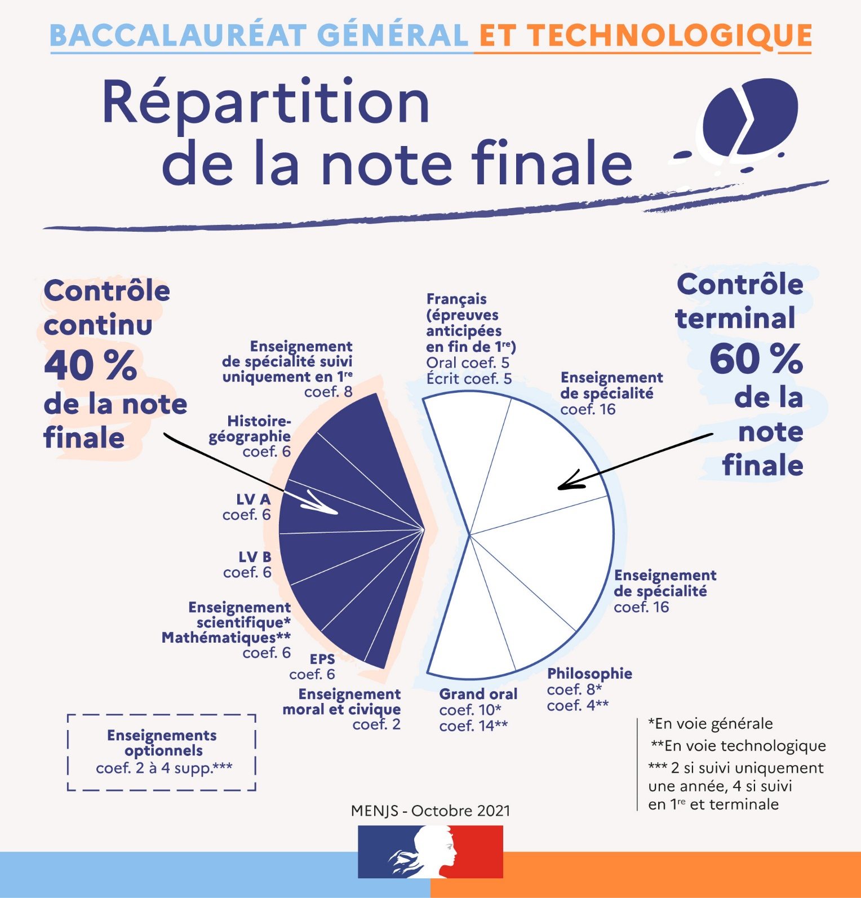
En EPS, la note retenue au titre du contrôle continu est la moyenne des notes obtenues dans le cadre du contrôle en cours de formation.

Slide 7
Les épreuves de Français
Intervention des enseignants de français

Slide 8
Comment préparer son orientation après le BAC
Intervention d’une Psychologue de l’Education Nationale :
Mme Pouteau ou Mme Jeanberné

Slide 9
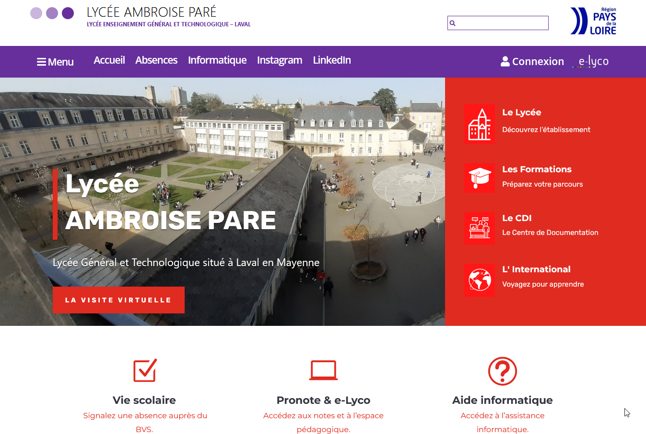
CONTACTER LA VIE SCOLAIRE
Pour toutes demandes merci de contacter en priorité le BVS:
02 43 59 17 54 / bvs.pare-ambroise@ac-nantes.fr
Site internet

Slide 10
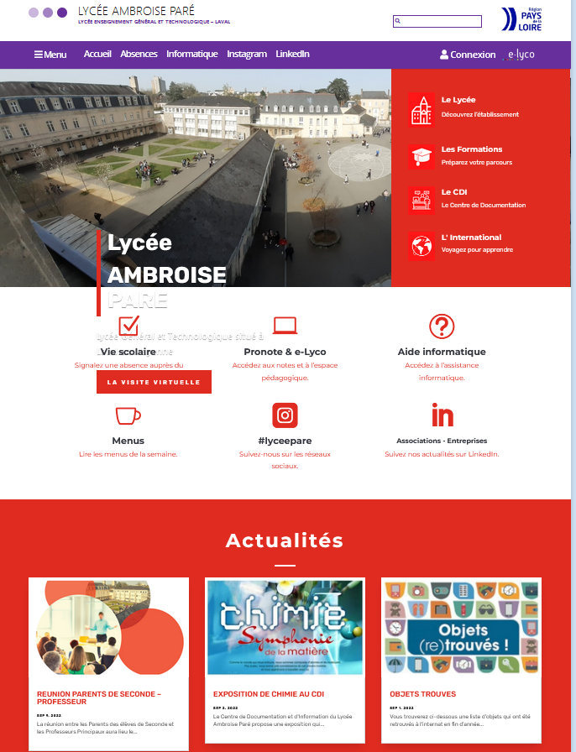
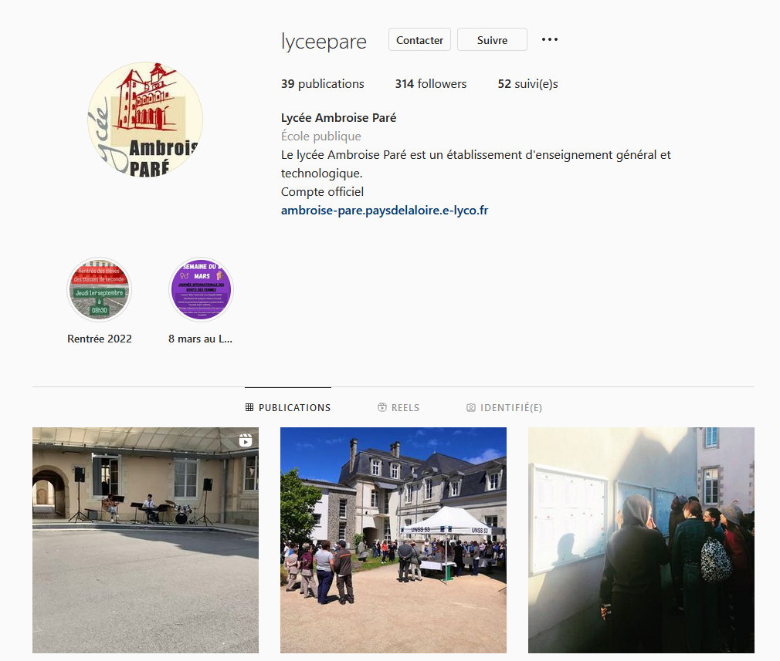
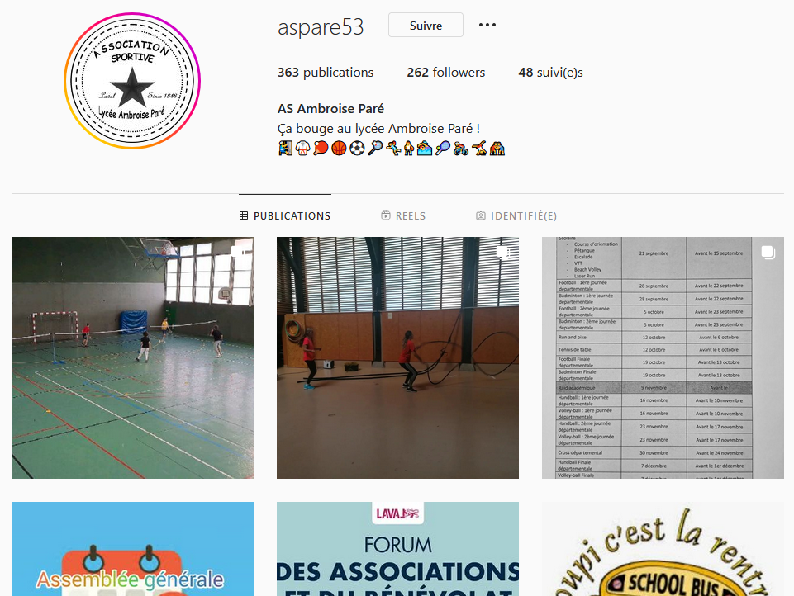
    Retrouvez l’actualité du lycée
    Sur Internet Sur Instagram

